Slide 1
EMERGENCIES IN ENDODONTIC
DRG ERMA SOFIANI SP KG

Slide 2
KEDARURATAN ENDODDOTIK
RASA NYERI
PEMBENGKAKAN
PENANGANAN SEGERA (CEPAT &EFEKTIF)
PENGETAHUAN
KETRAMPILAN

Slide 3
Endoddontic emergencies
Identifying the cause by reproducing symptoms
Removing the cause
Securing drainage of any purulent focus
Preventing extension

Slide 4
PENGETAHUAN
MEKANISME NYERI
PENATALAKSANAAN
DIAGNOSIS
ANESTESI
CARA PENGOBATAN

Slide 5
ETIOLOGI
PENYAKIT PULPA
Pulpitis reversibel
Pulpitis irreversibel
Nekrose pulpa
PENYAKIT PERIRADIKULER
Abses alveolar akut/ abses periapikal
Abses alveolar kronis
Granuloma
Kista radikuler

Slide 6
DIAGNOSIS
PEMERIKSAAN SUBYEKTIF
  Riwayat medis/ penyakit
  Lokasi
  Keparahan
  Durasi
  Karakter
  Stimulus
Faktor penting dalam kualitas dan kuantitas nyeri (spontanitas, intensitas,durasi)

Slide 7
DIAGNOSIS
PEMERIKSAAN OBYEKTIF
Pemeriksaan wajah
Jaringan keras dan lunak
Visual
Sondasi (karies, kerusakan restorasi, karies sekunder)

Slide 8
DIAGNOSIS
TES PERIRADIKULER
Inflamasi periradikuler (asal nyeri)
Pemeriksaan palpasi, tekanan dengan jari, menggoyangkan gigi atau perkusi ringan
Tes Vitalitas
Pada keadaan akut ---- tidak perlu tes vitalitas

Slide 9
DIAGNOSIS
PEMERIKSAAN PERIODONTIUM
Sonde periodontium/ probe
Kasus endo atau perio
Abses periodontal----abses alveolar akut
Abses periodontal --- pulpa vital dan poket
Abses apikalis ---sulkus gingiva---shg sulit membedakan---- tes kavitas

Slide 10
Lesi Endodontik-Periodontik
Lesi yang membutuhkan perawatan endoddontik
Lesi yang membutuhkan perawatan periodontal
Gabungan perawatan endodontik-periodontik

Slide 11
Lesi endodontik
Gigi yang mengalami nekrosis pulpa
Abses periapikal kronis dengan fistula melalui gingival
Fraktur akar
Perforasi akar
Gigi dengan apeks yang terbuka
Implan endodontik
Replantasi
hemiseksi

Slide 12
Lesi periodontal
Trauma oklusal----pulpitis reversibel
Trauma oklusal dengan inflamasi gingival---sensitivitas
Pembentukan poket supraboni/infraboni---pengikisan akar

Slide 13
Lesi endo-perio
Klas 1 : reaksi ireversibel pada gingiva cekat ---perawatan endodontik
Klas 2 : reaksi ireversible pada jaringan pulpa dan memerlukan perawatan endodontik

Slide 14
Mekanisme lesi gabungan
Masih banyak kontroversi
Tidak ada bukti yang mengatakan penyakit periodontal----penyakit endodontik
Insidensi adanya canal aksesori atau canal lateral
Penyakit periodontal ---perubahan patologik melalui saluran lateral/ aksesoris
Jalan komunikasi lain : dentin yang terbuka, perforasi akar, atau foramina apikal yang terbuka,

Slide 15
TRAUMA PERIODONTIUM
 | SENSITIF TERHADAP PERKUSI | KEGOYAHAN | DISPLACEMENT
KONKUSI | SENSITIF | TIDAK ADA KEGOYAHAN | TIDAK
SUB LUKSASI | SENSITIF | ADA | TIDAK
LUKSASI | SENSITIF | ADA | ADA

Slide 16
DIAGNOSIS
PEMERIKSAAN RADIOGRAF
Lesi periradikuler --- kadang sulit diinterpretasi
kepadatan tulang kortikal
angulasi film
struktur jaringan sekitar

Slide 17
Penatalaksanaan kedaruratan endodontik
PRE- TREATMENT EMERGENCY
INTERAPPOINMENT EMERGENCY
POST OBTURATION EMERGENCY

Slide 18
PRE- TREATMENT EMERGENCIES
IRREVERSIBLE PULPITIS
SYMPTOMATIC PERIODONTITIS
PULP NECROSIS
SWELLING (LOCALIZED /DIFFUSE)

Slide 19
Characteristic A delta fibres
Low threshold of stimulation
Fast reaction and conduction
Communication of sharp, fleeting pain sensation
Dentine exposed likes : gingival recession, traumatic loss of enamel, lost or leaking restorations or early dental caries
Pain stimulated by hot, cold or sweet foodstuffs, disappears as soon as the stimulus is withdrawn

Slide 20
Characteristic C fibres
High threshold of stimulation
Slow reaction and conduction
Communication of heavy, dull, intense pain, often throbbing in nature
Pain stimulated by serious inflammation spreading deep into the centre of the pulp----toothache
Spontaneusly ----irreversible----damage of the pulp

Slide 21
Symtomatic Pulipitis
Reversible
A delta fibre
Sharp
Transient
Poorly localized thermal sensitivity
Pulp should return to health
irrevesible

Slide 22
PENYAKIT PERIRADIKULER
AKUT | KRONIS | LAINNYA
1. ABSES ALVEOLAR AKUT 2. PERIODONTITIS APIKAL AKUT (VITAL/NON VITAL) | 1. ABSES ALVEOLAR KRONIS 2. GRANULOMA 3. KISTA | OSTETIS YANG MEMADAT RESORBSI AKAR EKSTERNA PENYAKIT PERIRADIKULER NON ENDODONTIK
PERAWATAN KONSERVATIF | PERAWATAN KONSERVATIF DAN SURGERY | PERAWATAN KONSERVATIF PEMBEDAHAN OBSERVASIONAL

Slide 23
Symptomatic apical periodontitis
karakteristik | Pulpa non vital/vital Rasa sakit utk mengunyah/pergerakan gigi Sensasi tekanan pada gigi Local pain swelling
perawatan | Menghiilangkan penyebab dan meredakannya
penyebab | Overinstrumentasi, overfilling, rangsangan obat2kimia

Slide 24
ABSES PHOENIX
karakteristik | Gigi sensitif terhadap rabaan Gigi serasa terangkat dari soketnya Mukosa memerah dan bengkak Tes vitalitas tidak bereaksi
perawatan | Drainase Perawatan endodontik
penyebab | Bisa karena riwayat trauma

Slide 25
Penatalaksanaan
no | kasus | perawatan
1. | Pulpitis reversibel | paliatif
2. | Pulpitis irreversibel | Pulpotomi, partial pukpektomi dan pulpektomi, tidak perlu analgetik
3. | Nekrose pulpa | Kadang diperlukan anestesi, debridemen
4. | Nekrose pulpa dg pembengkakan | Trepanasi /drainase
5. | Lesi pembengkakan terlokalisir, progresif dan menyebar | Debridement dan disinfectant root canal
6. | Pembengkakan luas, lunak dan fluktuasi | incisi
7. | Pembengkakan difus dan berkembang | Analgetik dan antibiotik

Slide 26
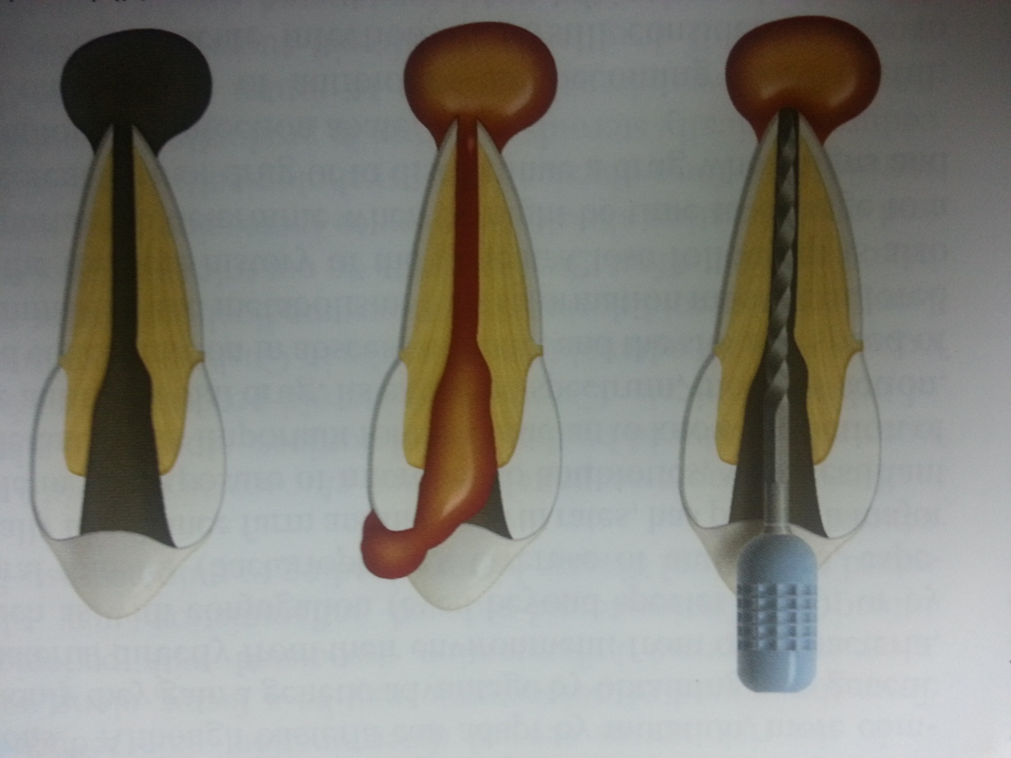

Slide 27
Penatalaksanaan
DEBRIDEMENT | INSTRUMENTASI SALURAN AKAR IRIGASI SALURAN AKAR DISINFECTANT
DRAINAGE | MENGHILANGKAN NECROTIC TISSUE/ DEAD LYMPHOCYTES SURGICAL DRAINAGE INCISISI OPENING AKSES
PHARMACOTHERAPY | ANTIMICROBIAL ANALGESICS ANTIINFLAMMATORY KORTIKOSTEROID

Slide 28
STRATEGI PEMILIHAN ANALGETIK
 | Aspirin-like drugs indicated | Aspirin-like drugs contraindicated
MILD PAIN | IBUPROFEN 400 – 600 mg | Acetaminophen 325 mg
MODERATE PAIN | Ibuprofen 400 – 600 mg dan acetaminophen 325 mg | Acetaminophen 650 mg
SEVERE PAIN | Ibuprofen 400 – 600 mg Hydrocodone 7,5 mg Acetaminophen 300 mg | Acetaminophen 325 mg Oxycodone 10 mg

Slide 29
Antimicrobial drugs
Indikasi : active infection or prevent infection
Terapi active infection bisa lokal atau sistemik
infeksi yang meluas ke jaringan hingga area apikal ----perlu obat secara sistemik

Slide 30
INTERAPPOINTMENT EMERGENCY
Over instrumentasi----trauma jaringan periapikal
Iritasi kimia (larutan irigasi, medikamen,sealer)
Penetrasi jaringan periapikal
Debridemen saluran akar yang tidak sempurna
Kebocoran tumpatan
Komunikasi dan edukasi

Slide 31
INTERAPPOINTMENT
EMERGENCY
Kegagalan dalam mengurangi mikroorganisme
Jumlah kunjungan
Faktor biologis (gigi vital /gigi non vital)
Pengukuran panjang kerja yg tidak stabil

Slide 32
POST OBTURATION EMERGENCY
Penyebab :Underfilling
Gejala
Pain dan swelling
Rasa sakit karena tekanan
Tidak nyaman untuk menggigit
Perawatan----tergantung kasus
Re- treatment(dengan/tanpa incisi)
Medikasi

Slide 33
Faktor predisposisi
Genetic (pro inflammatory mediator interleukin)
Gender (wanita>pria)
Anxiety (VAS)

Slide 34
AVULSI GIGI
IMMEDIATE REPLANTATION ( WITHIN MINUTE)
THE EXTRAORAL DRY TIME HAS BEEN LESS THAN 60 MINUTES
THE TOOH HAS BEEN OUT FOR LONGER THAN 1 HOUR AND KEPT IN A STORAGE MEDIUM

Slide 35
IMMEDIATE REPLANTATION
Prognosis baik
Gigi mengalami trauma dalam waktu singkat---sehingga bisa segera tertangani
Harus dilihat secara klinik dan radiograf
Evaluasi

Slide 36
Avulsion with closed apex
(<60 minute)
Gigi tersimpan dalam media (HBSS (Hanks balanced Salt Solution/ milk/saliva)
Perawatan :
  Gigi direndam dalam saline
  Radiograf
  Pemeriksaan daerah gigi yang avulsi,jika ada frgamen ----dihilangkan
  Irigasi soket dengan perlahan
  Ambil mahkota gigi dengan tang ekstraksi, hindari memegang bagian akar
  Masukkan ke dalam soket dengan perlahan, fiksasi
  Cek oklusi dan stabilisasi 2 minggu dengan splint
  evaluasi

Slide 37
Avulsion with open (<60 minute)
Rendam gigi dalam larutan saline
Anestesi
Soket dibersihkan
Jika tersedia, tutup permukaan akar dengan antibiotik tetracyclin sebelum dimasukkan
Masukkan gigi ke dalam soket dengan perlahan
Suturing jika ada lacerasi terutama di daerah servikal
Cek oklusi dan splinting selama 2 minggu dengan flexible splinting

Slide 38
Yang perlu diperhatikan
Pasien anak < 9 tahun, perlu diberikan antibiotik
Perlu diberikan tetanus booster injection (<5 tahun)
Root canal treatment bisa dilakukan dalam waktu 1 minggu setelah replantasi dalam keadaan gigi difiksasi
Evaluasi 2, 6 dan 12 bulan untuk melihat perkembangan apeks
Jika gigi menjadi nekrosis----apeksifikasi

Slide 39
Replantation with dry time longer than 60 minute (Closed apex)
Periksa area avulsi, periksa radiograf untuk melihat fraktur alveolar
Bersihkan semua debris dan fragmen dalam soket
Dilakukan perawatan saluran akar terlebih dahulu---replantation
Hilangkan darah dan irigasi dalam soketnya
Masukkan gigi ke dalam soketnya
Cek oklusi dan stabilisasi
Spinting selama 4 minggu
Instruksi : berikan antibiotik, tetanus booster injection, diet lunak, sikat gigi dengan sikat yg lunak dan menggunakan obat kumur chlorhexidine (2 kali sehari selama 1 minggu)

Slide 40
Root resorption
Surface resorption
Inflammatory resorption
External replacement resorption

Slide 41
Resorption
Inflammatory resorption is related to pulp necrosis. A periradicular lesion may cause apical resorption. Lateral resorption usually results from impact trauma.
Replacement resorption occurs after impact injuries (luxation or avulsion). This resorption is associated with fusion, then replacement, of tooth structure with bone.
Idiopathic (unknown) or known etiology is unrelated to pulpal or periradicular pathosis (e.g., resorption due to orthodontic treatment).

Slide 42
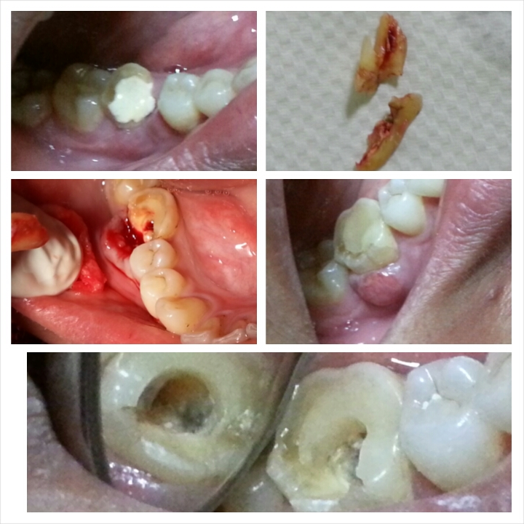
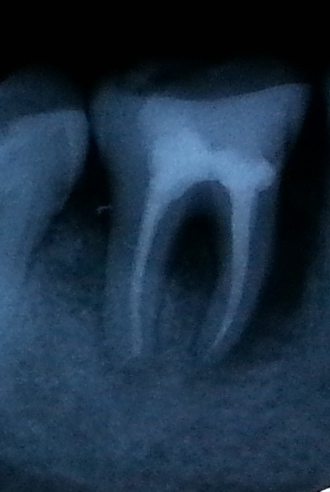
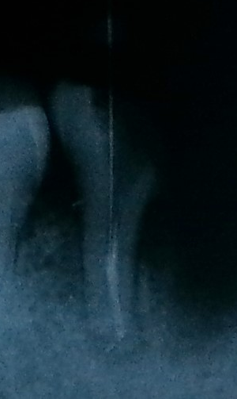
Gigi pasca PSA

Slide 43
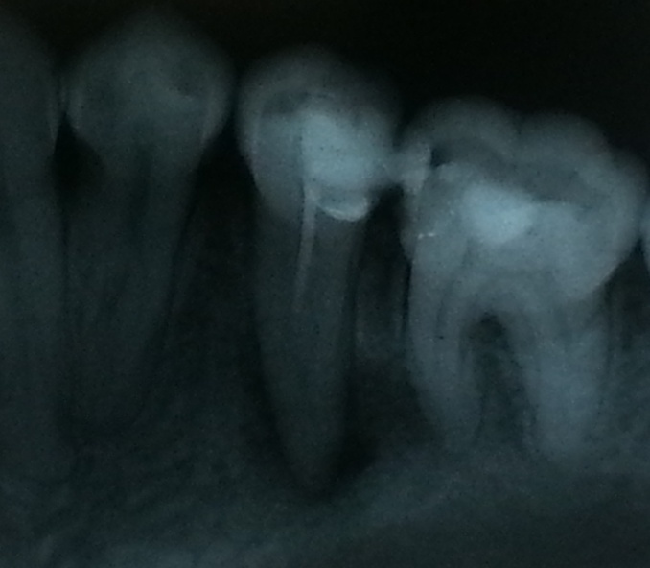
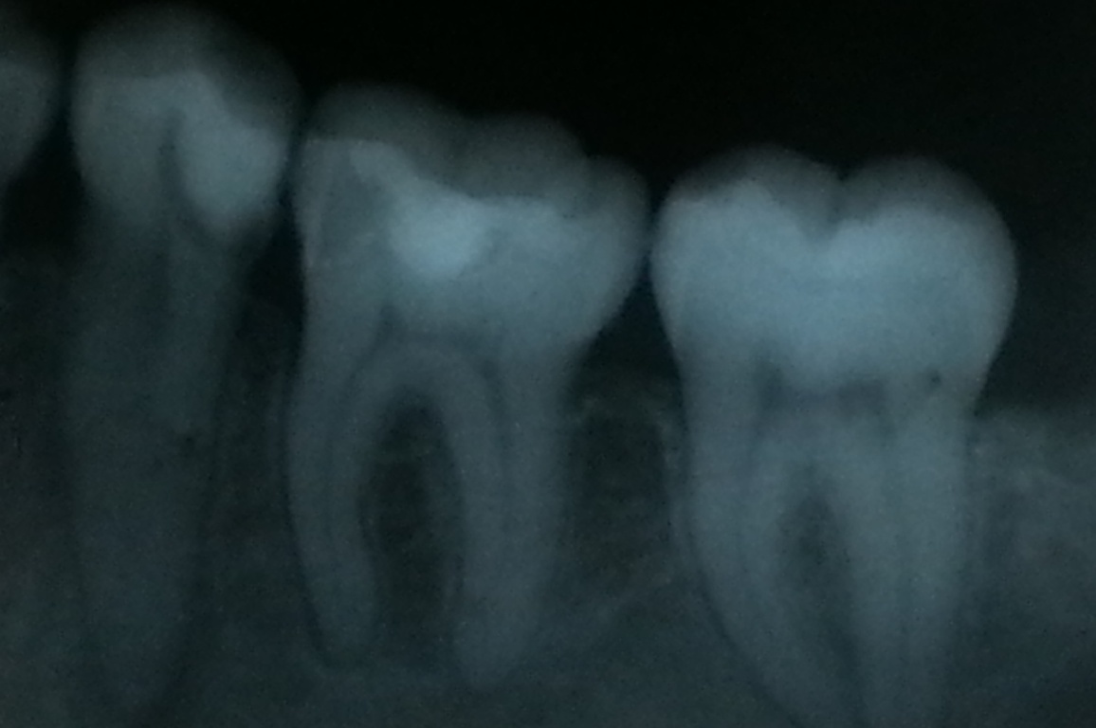
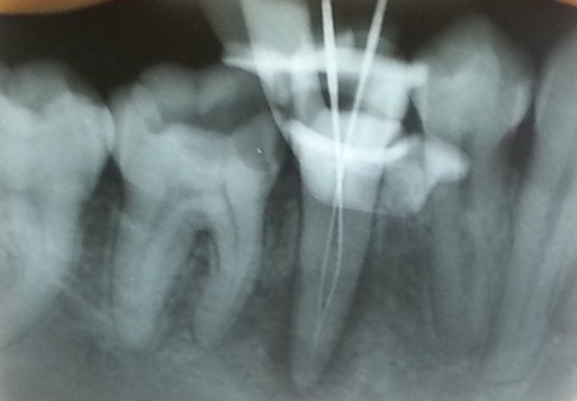
Gigi pasca PSA

Slide 44
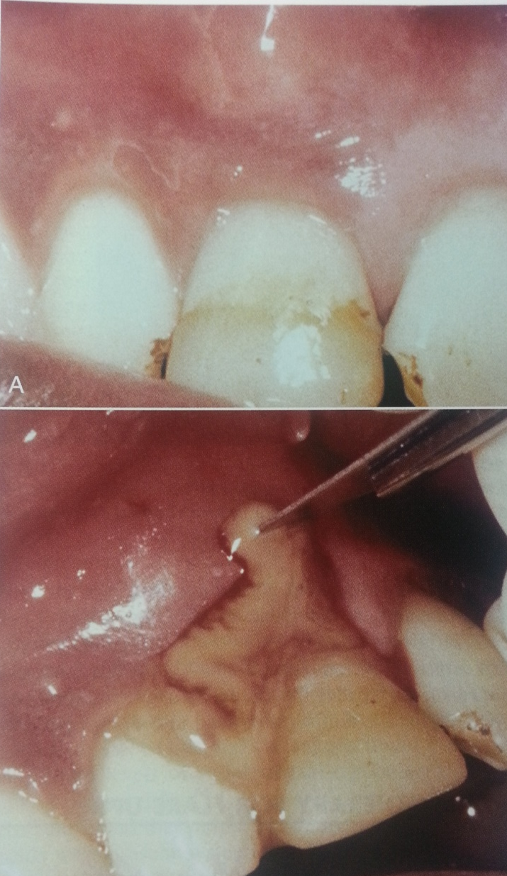
KASUS EMERGENCY ENDODONTIK
LOCALIZED SWELLING

Slide 45
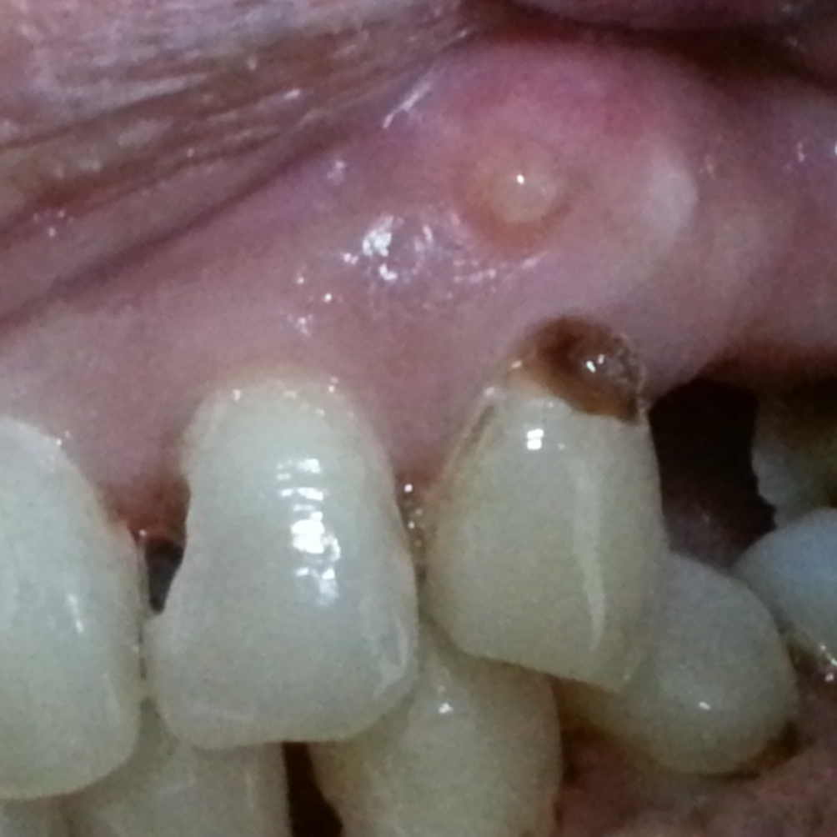
KASUS EMERGENCY ENDODONTIC
KARIES SERVIKAL DISERTAI GUMBOIL

Slide 46
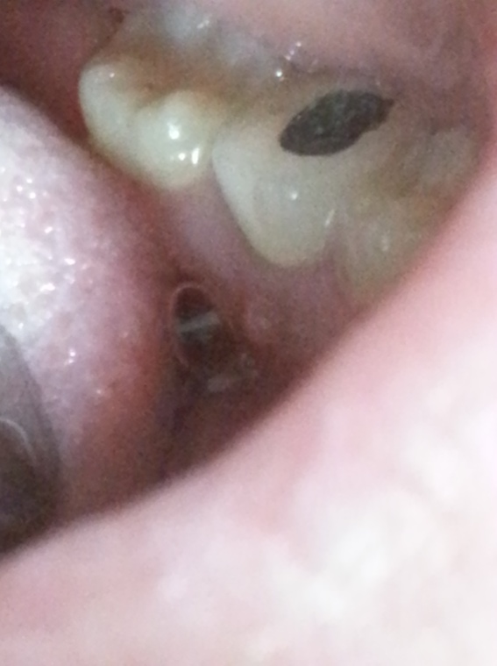
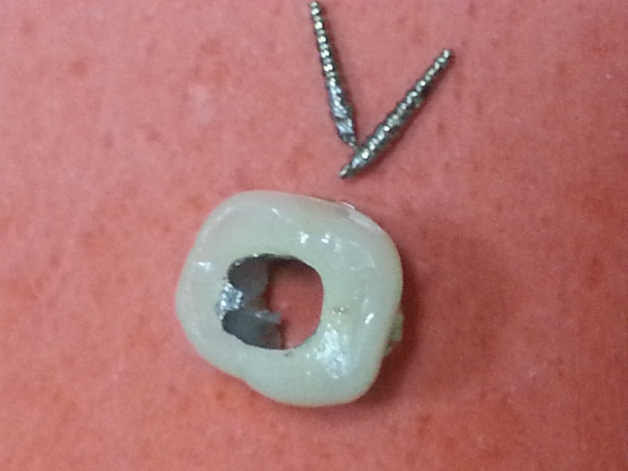
KASUS EMERGENCIES ENDODONTIC
RE-TREATMENT

Slide 47
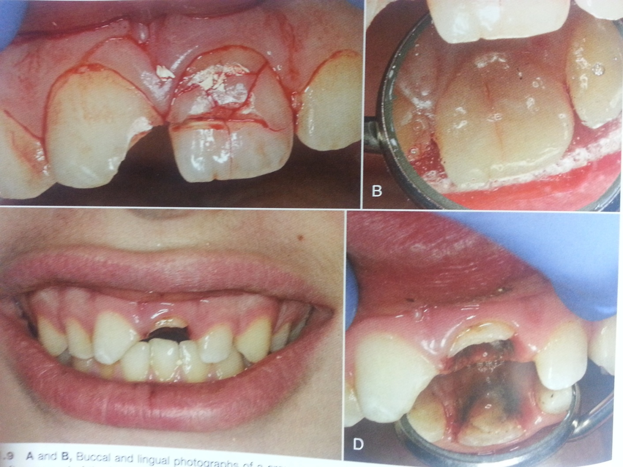
KASUS FRAKTUR MAHKOTA
FRAKTUR MAHKOTA DENGAN KOMPLIKASI

Slide 48
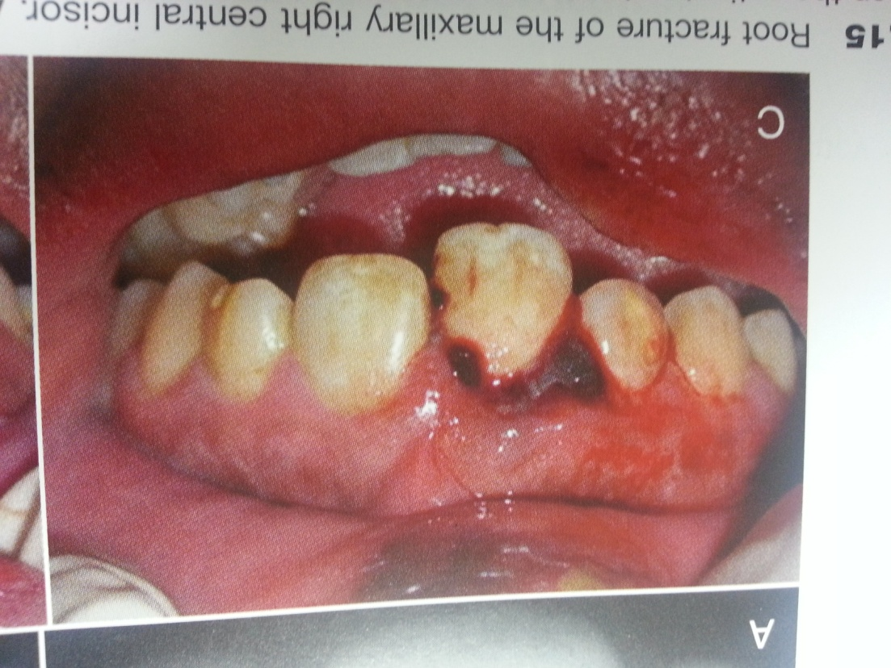
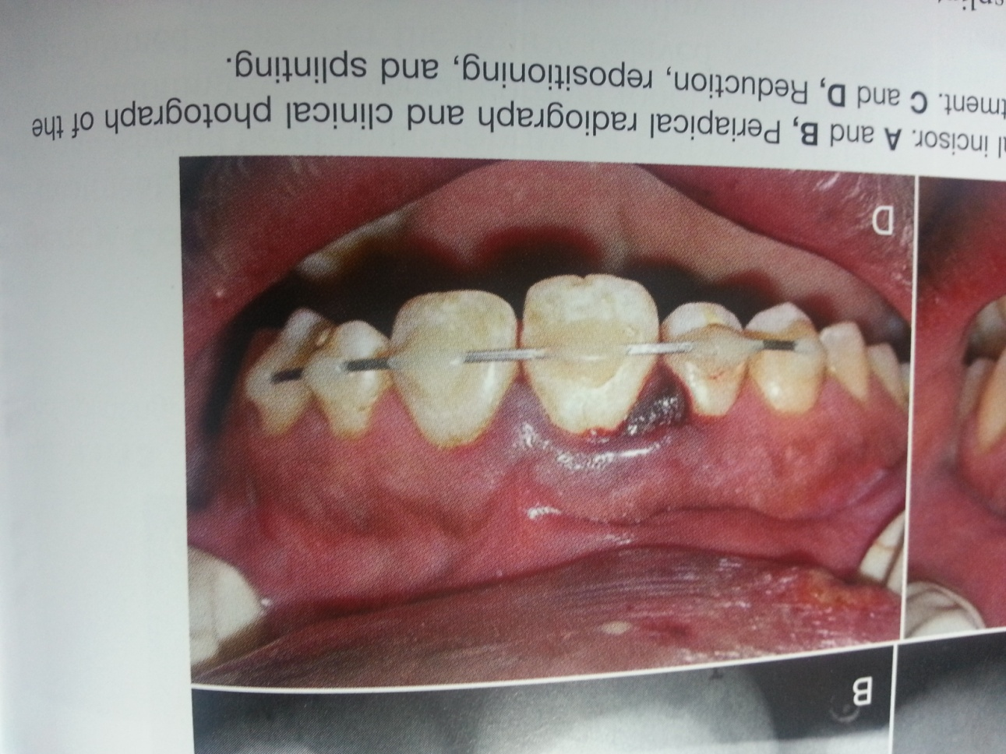
EKSTRUSI PASCA TRAUMA

Slide 49
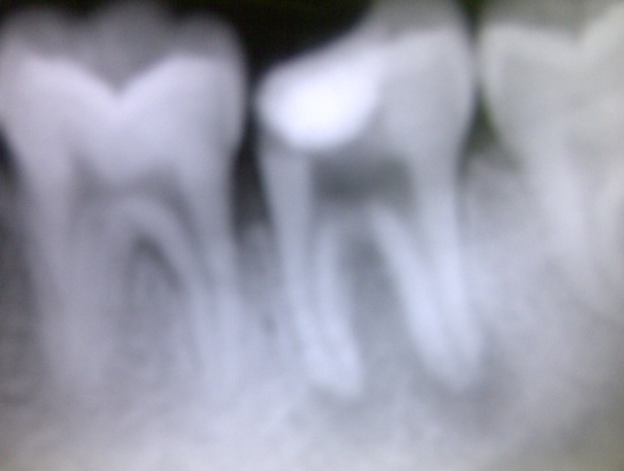
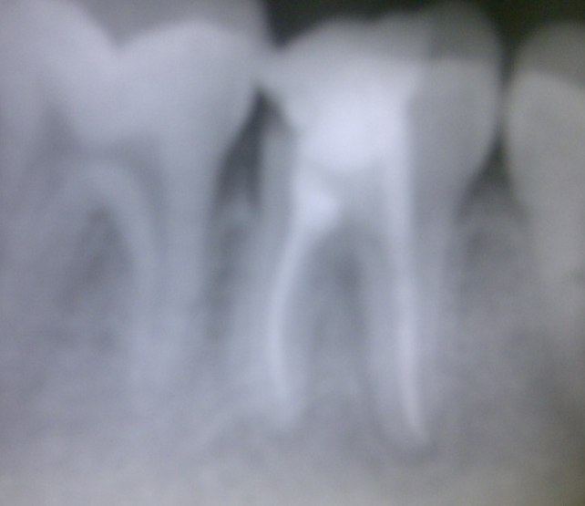
Abses periapikal

Slide 50
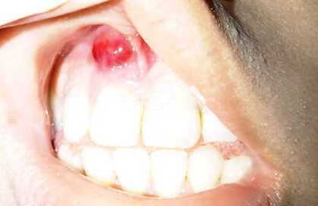
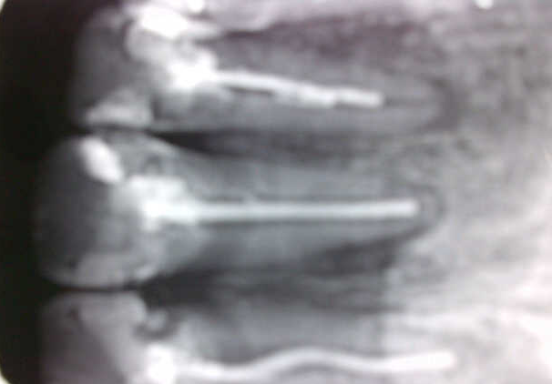
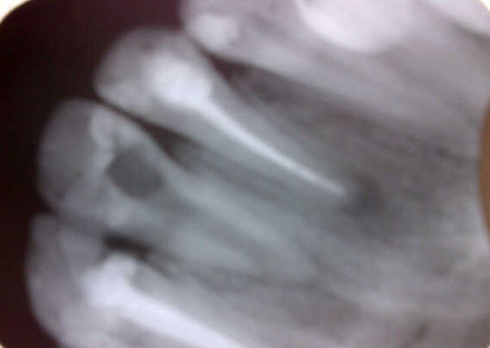
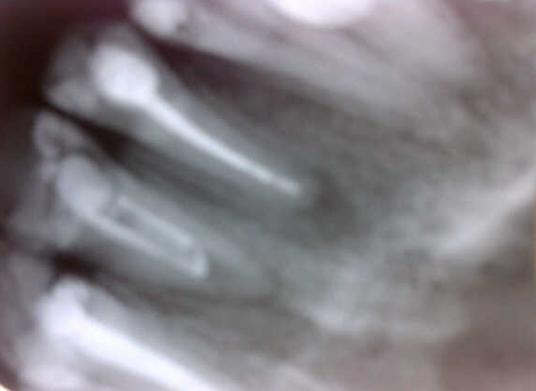
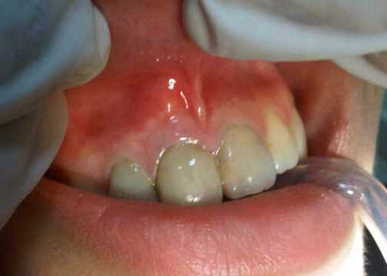
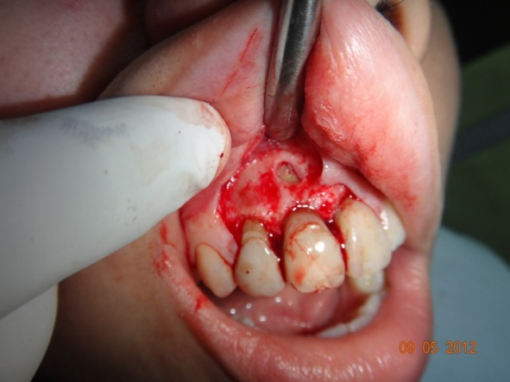
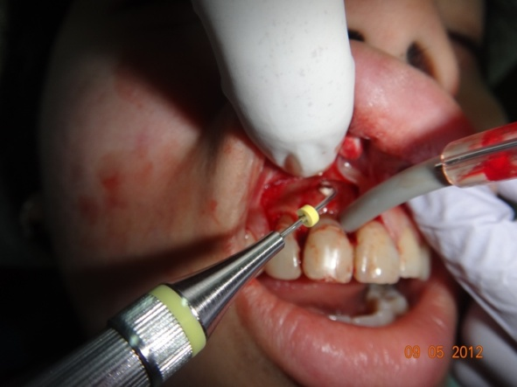
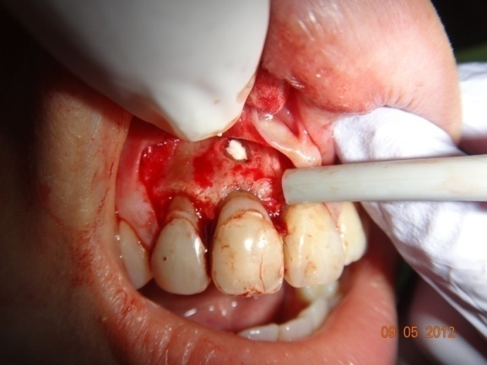
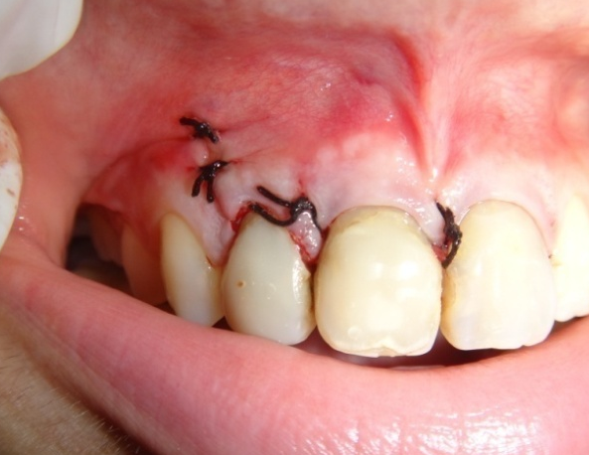

Slide 51
DAFTAR PUSTAKA
Cohen, S. and Burns, R.C. 2006. Pathways of The Pulp. 6 th ed. St. Louis : Mosby.
Guttman, J.L. 1992. Problem Solving in Endodontics, Prevention, Identification and Management. 2 nd ed., St Louis : Mosby Year Book.
Grossman, L.I., Oliet, S. and Del Rio, C.E., 2002. Endodontics Practice. 11 th ed.
Philadelphia : Lea & Febiger.
Walton, R. and Torabinejad, M., 2014. Principle and Practice of Endodontics. 5 th ed. Philadelphia : W.B. Saunders Co. weine, F.S.

